Slide 1
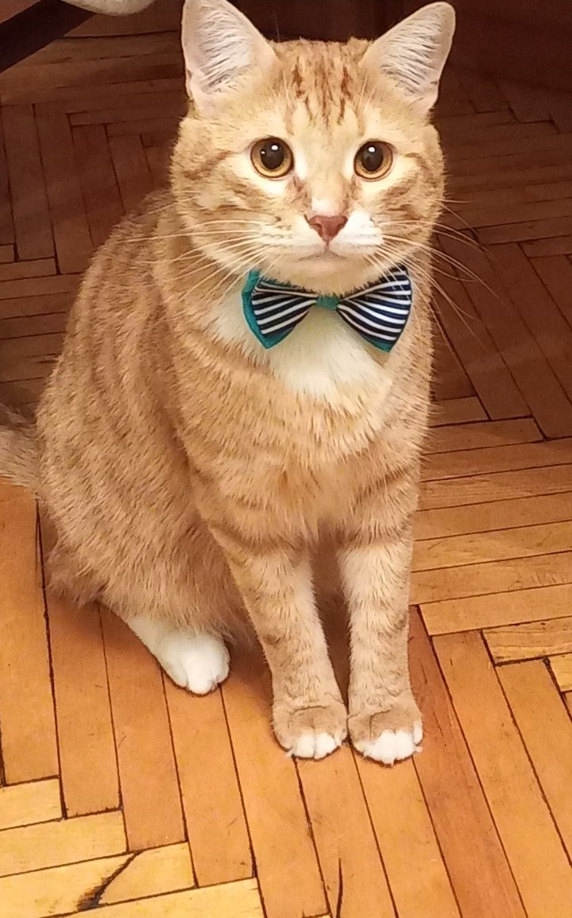

КОТ
Координационный Оперативный Трекер
Команда:
Бабкин Антон 3252 - Парсер, Бот, прототип с Florence2
Сергей - Разработчик
Разработка сервиса по поиску домашних животных

Slide 2

Проблема
Проблема: Ежедневно происходят случаи потери домашних животных – это плохо для владельцев животных и для самих животных.
Множество объявлений о потерянных и найденных питомцах публикуется в различных сообществах и платформах, но процесс поиска и сопоставления информации о потерянных животных является трудоемким и непродуктивным.

Slide 3

Цель проекта
Автоматизировать процесс поиска потерянных домашних животных с помощью искусственного интеллекта, чтобы минимизировать время, затрачиваемое на поиск и сопоставление информации.

Slide 4

Идея решения
Создать Телеграм-бота, который с помощью искусственного интеллекта автоматически сопоставляет объявления о потерянных и найденных животных. Анализ данных осуществляется по фотографиям, описанию и геолокации, что позволяет быстро и точно находить совпадения, упрощая и ускоряя процесс поиска питомцев.

Slide 5
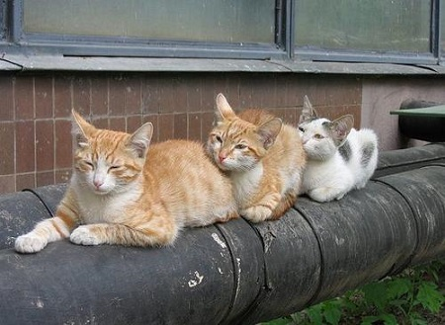
Пайплайн решения
Собираем данные с сайта pet911 (фото, статус, локация)
Предобрабатываем данные
По запросу пользователя данные фильтруются
Ближайшие результаты анализируются при помощи VLM.
Возвращаем результат пользователю

Slide 6

Стек технологий
Python
Selenium, telebot
Mistral LLM API

Slide 7
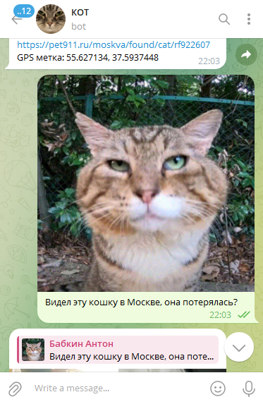
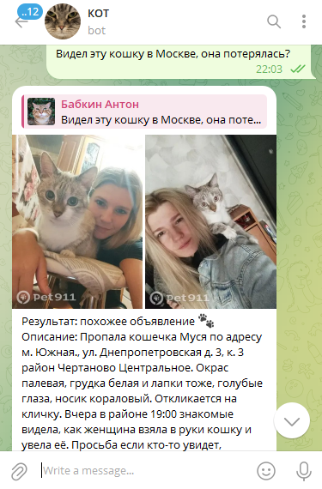
Результаты и достижения

Slide 8

Заключение
Получилось:
Алгоритм для сопоставления объявлений
Интерфейс в телеграмм боте
Нужно будет сделать:
Эффективный алгоритм для сравнения изображений животных (вместо VLM)
Подключить различные источники данных

Slide 9

@tyh_test_bot

